Slide 1
迭代器模式
迭代器模式
  模式动机与定义
  模式结构与分析
  模式实例与解析
  模式效果与应用
  模式扩展

Slide 2
迭代器模式
模式动机
  在现实生活中，我们都通过遥控器来操控电视机，进行开机、关机、换台、改变音量等操作时都无须直接操作电视机。
  我们可以将电视机看成一个存储电视频道的集合对象，通过遥控器可以对电视机中的电视频道集合进行操作，如返回上一个频道、跳转到下一个频道或者跳转至指定的频道。遥控器为我们操作电视频道带来很大的方便，用户并不需要知道这些频道到底如何存储在电视机中。

Slide 3
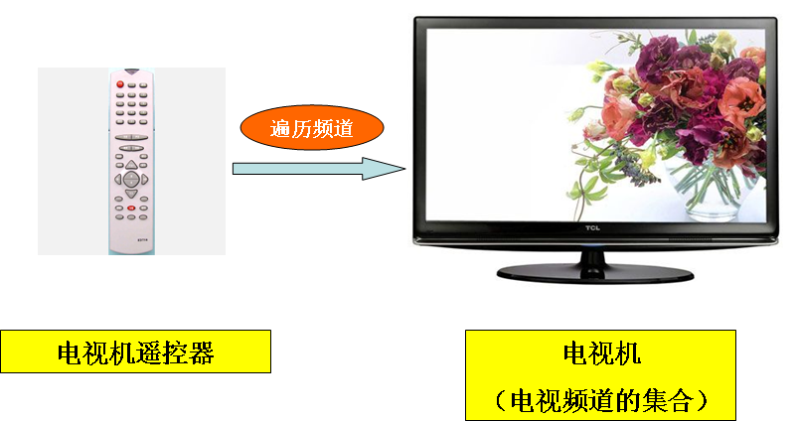
迭代器模式
模式动机

Slide 4
迭代器模式
模式动机
  在软件开发中，也存在大量类似电视机一样的类，它们可以存储多个成员对象（元素），这些类通常称为聚合类(Aggregate Classes)，对应的对象称为聚合对象。
  聚合对象拥有两个职责：一是存储数据；二是遍历数据。从依赖性来看，前者是聚合对象的基本职责；而后者既是可变化的，又是可分离的。

Slide 5
迭代器模式
模式动机
  因此，我们比照电视机遥控器的功能角色，将遍历数据的行为从聚合对象中分离出来，封装在一个被称之为“迭代器”的对象中，由迭代器来提供遍历聚合对象内部数据的行为，这将简化聚合对象的设计，更符合“单一职责原则”的要求。
  同时还可以灵活地为聚合对象增加不同的遍历方法，还可以访问一个聚合对象中的元素但又不需要暴露它的内部结构。

Slide 6
迭代器模式
模式定义
  迭代器模式(Iterator Pattern) ：提供一种方法来访问聚合对象，而不用暴露这个对象的内部表示，其别名为游标(Cursor)。迭代器模式是一种对象行为型模式。
  在迭代器模式结构中包含聚合和迭代器两个层次结构，考虑到系统的灵活性和可扩展性，在迭代器模式中应用了工厂方法模式，其模式结构如图所示：

Slide 7
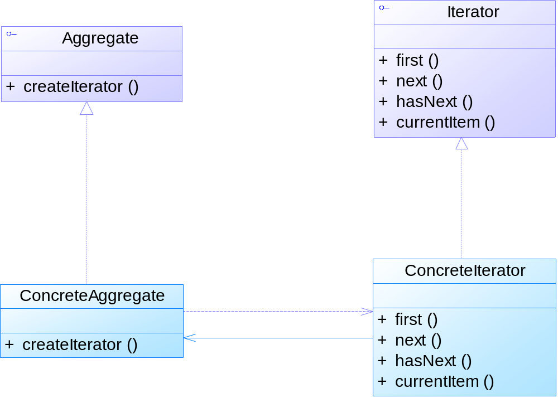
迭代器模式
模式结构

Slide 8
迭代器模式
迭代器模式包含如下角色
  Iterator：抽象迭代器，定义了访问和遍历元素的接口，声明了相应方法，例如：用于获取第一个元素的first()方法，用于访问下一个元素的next()方法，用于判断是否还有下一个元素的hasNext()方法，用于获取当前元素的currentItem()方法等，在具体迭代器中将实现这些方法。
  ConcreteIterator：具体迭代器，实现了抽象迭代器接口，完成对聚合对象的遍历，同时在具体迭代器中通过游标来记录在聚合对象中所处的当前位置，在具体实现时，游标通常是一个表示位置的非负整数。

Slide 9
迭代器模式
迭代器模式包含如下角色
  Aggregate：抽象聚合类，用于存储和管理元素对象，声明一个createIterator()方法用于创建一个迭代器对象，充当抽象迭代器工厂角色。
  ConcreteAggregate：具体聚合类，实现了在抽象聚合类中声明的createIterator()方法，该方法返回一个与该具体聚合类对应的具体迭代器ConcreteIterator实例。

Slide 10

迭代器模式
模式分析
  在迭代器模式中，提供了一个外部的迭代器来对聚合对象进行访问和遍历，迭代器定义了一个访问该聚合元素的接口，并且可以跟踪当前遍历的元素，了解哪些元素已经遍历过而哪些没有。迭代器的引入，将使得对一个复杂聚合对象的操作变得简单。

Slide 11
迭代器模式
模式分析
  下面我们结合代码来对迭代器模式的结构进行进一步分析。在迭代器模式中应用了工厂方法模式，抽象迭代器对应于抽象产品角色，具体迭代器对应于具体产品角色，抽象聚合类对应于抽象工厂角色，具体聚合类对应于具体工厂角色。

Slide 12
迭代器模式
模式分析
  在抽象迭代器中声明了用于遍历聚合对象中所存储元素的方法，典型代码如下所示：
interface Iterator { public void first(); //将游标指向第一个元素 public void next(); //将游标指向下一个元素 public boolean hasNext(); //判断是否存在下一个元素 public Object currentItem(); //获取游标指向的当前元素 }

Slide 13
迭代器模式
模式分析
  需要注意的是抽象迭代器接口的设计非常重要，一方面需要充分满足各种遍历操作的要求，尽量为各种遍历方法都提供声明，另一方面又不能包含太多方法，接口中方法太多将给子类的实现带来麻烦。因此，可以考虑使用抽象类来设计抽象迭代器，在抽象类中为每一个方法提供一个空的默认实现。如果需要在具体迭代器中为聚合对象增加全新的遍历操作，则必须修改抽象迭代器和具体迭代器的源代码，这将违反“开闭原则”，因此在设计时要考虑全面，避免之后修改接口。

Slide 14
迭代器模式
模式分析
  在具体迭代器中将实现抽象迭代器声明的遍历数据的方法，如下代码所示：
class ConcreteIterator implements Iterator { private ConcreteAggregate objects; //维持一个对具体聚合对象的引用，以便于访问存储在聚合对象中的数据 private int cursor; //定义一个游标，用于记录当前访问位置 public ConcreteIterator(ConcreteAggregate objects) { this.objects=objects; } public void first() { ...... } public void next() { ...... } public boolean hasNext() { ...... } public Object currentItem() { ...... } }

Slide 15
迭代器模式
模式分析
  聚合类用于存储数据并负责创建迭代器对象，最简单的抽象聚合类代码如下所示：
interface Aggregate { Iterator createIterator(); }

Slide 16
迭代器模式
模式分析
  具体聚合类作为抽象聚合类的子类，一方面负责存储数据，另一方面实现了在抽象聚合类中声明的工厂方法createIterator()，用于返回一个与该具体聚合类对应的具体迭代器对象，代码如下所示：
class ConcreteAggregate implements Aggregate { ...... public Iterator createIterator() { return new ConcreteIterator(this); } ...... }

Slide 17
迭代器模式
模式分析
  在迭代器模式结构图中，我们可以看到具体迭代器类和具体聚合类之间存在双重关系，其中一个关系为关联关系，在具体迭代器中需要维持一个对具体聚合对象的引用，该关联关系的目的是访问存储在聚合对象中的数据，以便迭代器能够对这些数据进行遍历操作。
  除了使用关联关系外，为了能够让迭代器可以访问到聚合对象中的数据，我们还可以将迭代器类设计为聚合类的内部类，例：自定义迭代器。

Slide 18

迭代器模式
模式分析
  自定义迭代器
    参考代码 (SimpleIterator)
演示……

Slide 19
迭代器模式
模式分析
  迭代器模式是一种使用频率非常高的设计模式，很多编程语言的类库都已经实现了迭代器模式，因此在实际开发中，我们只需要直接使用Java、C#等语言已定义好的迭代器即可，迭代器已经成为我们操作聚合对象的基本工具之一。

Slide 20
迭代器模式
迭代器模式实例与解析
  实例：电视机遥控器
    电视机遥控器就是一个迭代器的实例，通过它可以实现对电视机频道集合的遍历操作，本实例我们将模拟电视机遥控器的实现。

Slide 21
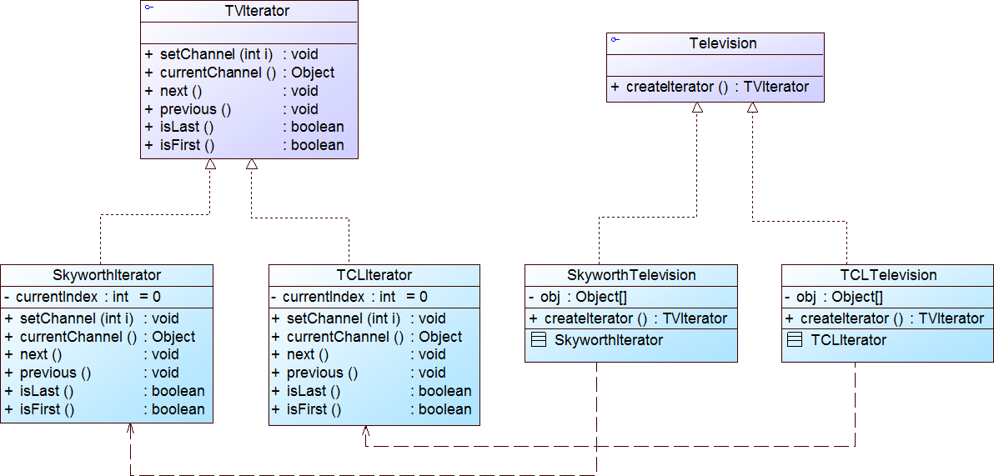
迭代器模式
迭代器模式实例与解析
  实例：电视机遥控器

Slide 22
迭代器模式
迭代器模式实例与解析
  实例：电视机遥控器
    参考代码 (sample01)
演示……

Slide 23
迭代器模式
模式优点
  支持以不同的方式遍历一个聚合对象，在同一个聚合对象上可以定义多种遍历方式。在迭代器模式中只需要用一个不同的迭代器来替换原有迭代器即可改变遍历算法，我们也可以自己定义迭代器的子类以支持新的遍历方式。
  迭代器简化了聚合类。由于引入了迭代器，在原有的聚合对象中不需要再自行提供数据遍历等方法，这样可以简化聚合类的设计。
  在迭代器模式中，由于引入了抽象层，增加新的聚合类和迭代器类都很方便，无须修改原有代码，满足“开闭原则”的要求。

Slide 24
迭代器模式
模式缺点
  由于迭代器模式将存储数据和遍历数据的职责分离，增加新的聚合类需要对应增加新的迭代器类，类的个数成对增加，这在一定程度上增加了系统的复杂性。
  抽象迭代器的设计难度较大，需要充分考虑到系统将来的扩展，例如JDK内置迭代器Iterator就无法实现逆向遍历，如果需要实现逆向遍历，只能通过子类ListIterator等来实现，而ListIterator迭代器无法用于操作Set类型的聚合对象。在自定义迭代器时，创建一个考虑全面的抽象迭代器并不是件很容易的事情。

Slide 25
迭代器模式
模式适用环境
  访问一个聚合对象的内容而无须暴露它的内部表示。将聚合对象的访问与内部数据的存储分离，使得访问聚合对象时无须了解其内部实现细节。
  需要为一个聚合对象提供多种遍历方式。
  为遍历不同的聚合结构提供一个统一的接口，在该接口的实现类中为不同的聚合结构提供不同的遍历方式，而客户端可以一致性地操作该接口。

Slide 26
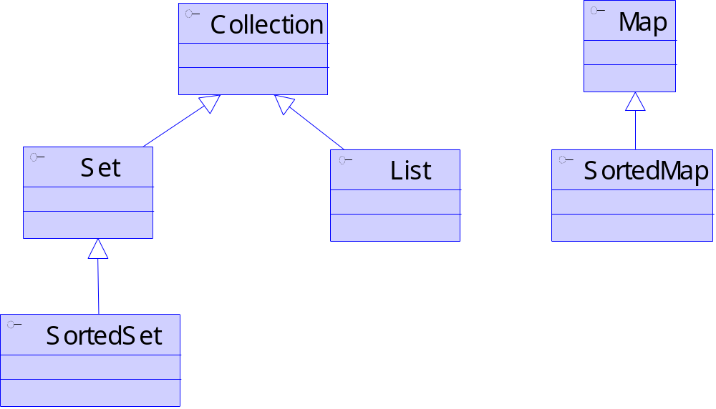
迭代器模式
模式应用
  JDK 1.2 引入了新的Java聚合框架Collections。

Slide 27
迭代器模式
模式应用
  Collection是所有Java聚合类的根接口。
  在JDK类库中，Collection的iterator()方法返回一个java.util.Iterator类型的对象，而其子接口java.util.List的listIterator()方法返回一个java.util.ListIterator类型的对象，ListIterator是Iterator的子类。它们构成了Java语言对迭代器模式的支持，Java语言的java.util.Iterator接口就是迭代器模式的应用。

Slide 28
迭代器模式
模式应用
  Java内置迭代器
    参考代码 (JavaIterator)
演示……

Slide 29
迭代器模式
模式扩展
  在JDK中，Iterator接口具有如下3个基本方法：
    Object next()：通过反复调用next()方法可以逐个访问聚合中的元素。
    boolean hasNext()：hasNext()方法用于判断聚合对象中是否还存在下一个元素，为了不抛出异常，必须在调用next()之前先调用hasNext()。如果迭代对象仍然拥有可供访问的元素，那么hasNext()返回true。
    void remove()：用于删除上次调用next()时所返回的元素。

Slide 30
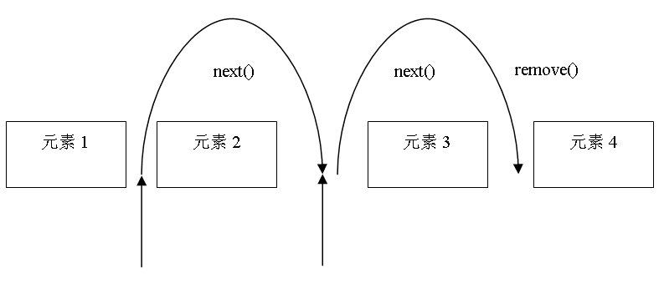
迭代器模式
模式扩展
  Java迭代器可以理解为它工作在聚合对象的各个元素之间，每调用一次next()方法，迭代器便越过下个元素，并且返回它刚越过的那个元素的地址引用。但是，它也有一些限制，如某些迭代器只能单向移动。在使用迭代器时，访问某个元素的唯一方法就是调用next()。

Slide 31
迭代器模式
模式扩展
  Java迭代器代码示例：
Iterator iterator = collection.iterator(); //collection是已实例化的集合对象 iterator.next(); // 跳过第一个元素 iterator.remove(); // 删除第一个元素
iterator.remove(); iterator.next(); //该语句不能去掉，去掉则程序运行抛异常，因为第二次删除时将找 //不到可供删除的元素。 iterator.remove(); //上面代码片段可用于删除两个相邻的元素

Slide 32
小结
迭代器模式提供一种方法来访问聚合对象，而不用暴露这个对象的内部表示，其别名为游标。迭代器模式是一种对象行为型模式。
迭代器模式包含四个角色：抽象迭代器定义了访问和遍历元素的接口；具体迭代器实现了抽象迭代器接口，完成对聚合对象的遍历；抽象聚合类用于存储对象，并定义创建相应迭代器对象的接口；具体聚合类实现了创建相应迭代器的接口。
将遍历聚合对象中数据的行为提取出来，封装到一个迭代器中，通过专门的迭代器来遍历聚合对象的内部数据，这就是迭代器模式的本质。迭代器模式是“单一职责原则”的完美体现。

Slide 33
小结
迭代器模式的主要优点在于它支持以不同的方式遍历一个聚合对象，还简化了聚合类，而且在同一个聚合上可以有多个遍历；其缺点在于增加新的聚合类需要对应增加新的迭代器类，类的个数成对增加，这在一定程度上增加了系统的复杂性。
迭代器模式适用情况包括：访问一个聚合对象的内容而无须暴露它的内部表示；需要为聚合对象提供多种遍历方式；为遍历不同的聚合结构提供一个统一的接口。
在JDK类库中，Collection的iterator()方法返回一个Iterator类型的对象，而其子接口List的listIterator()方法返回一个ListIterator类型的对象，ListIterator是Iterator的子类。它们构成了Java语言对迭代器模式的支持，Java语言的Iterator接口就是迭代器模式的应用。

